Slide 1
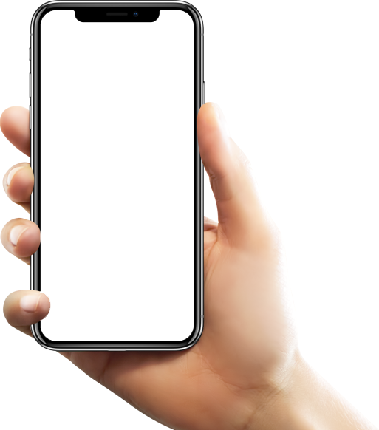

Multicampus Final Project
배달앱 입점 업체를 위한
리뷰 분석 및 답변 생성 서비스
1조 최빈값 스물여덟

Slide 2
Contents
01
Overview
02
답변 생성 서비스
03
리뷰 분석 서비스
04
시현 및 Q&A
팀원 소개
기획 배경
서비스 Overview
작업 및 일정관리
Overview
모델 선정
전처리
모델링
고도화
평가
Overview
모델 선정
전처리
모델링
고도화
서비스 확장
서비스 시현
Q&A
참고문헌
Thanks to

Slide 3
PART 1
팀원소개
기획 배경
서비스 Overview
작업 및 일정관리
Overview

Slide 4
기획 배경
팀원 소개
기획 배경
서비스 Overview
일정 및 작업관리
소비자 리뷰가 소비패턴에 지대한 영향을 미치는 현 상황에서, 리뷰 관리는 선택이 아닌 필수 사항이 됨
배달 앱에서 리뷰의 중요성
Source : 엠브레인 트렌드모니터 / 단위 : %
나는 소비자 리뷰가 부정적이면 해당 제품을 구매하지 않는다
나는 소비자 리뷰가 많은 제품을 구매하는 편이다
나는 제품 구매시 항상 소비자 리뷰를 확인한다
소비자 10명 중 7명(69.4%)이 리뷰가 부정적일 경우 해당 제품을 구매하지 않음
소비자의 93%가 상품 구매 전 온라인 리뷰를 읽으며, 40%가 1개에서 3개의 리뷰를 읽고 구매 결정
Notes:
소비 경험 공유 확산으로 소비자들은 다른 사람의 후기를 통해 신뢰성을 확보한 후 상품을 구매하려는 경향이 커지며, 별점과 리뷰 관리가 자영업자에게 불가피해진 상황.
소비자 리뷰는 제품의 구매에 직접적인 영향을 주는 것으로 나타남. 소비자 10명 중 7명(69.4%)이 소비자 리뷰가 부정적일 경우에는 해당 제품을 구매하지 않는다고 응답
리서치에 따르면 리뷰를 바탕으로 구매행동이 이뤄지는 각 지표들은 모두 약 70% 수준으로, 리뷰가 소비패턴에 지대한 영향을 미치는 것으로 나타남
Qualtrics 조사에 따르면, 소비자의 93%의 고객이 구매하기 전 온라인 리뷰를 읽으며, 40%가 1개에서 3개의 리뷰를 읽고 구매 결정

Slide 5

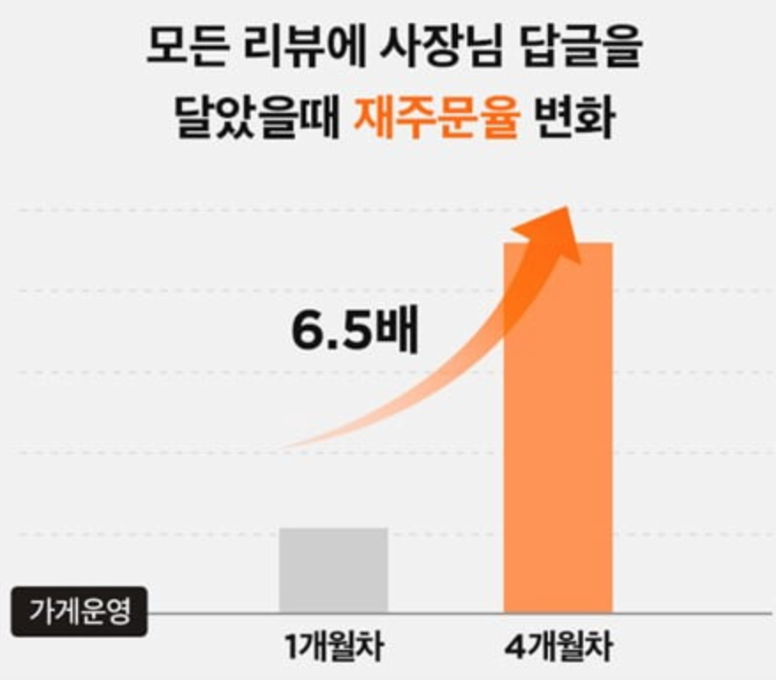
기획 배경
팀원 소개
기획 배경
서비스 Overview
일정 및 작업관리
특히 배달앱의 경우, 리뷰 뿐 아니라 리뷰에 대한 사장님의 성의 있는 답변이 매출을 상승시키는 주요 요인 중 하나가 됨
사장님의 댓글이 재구매 의사에 미치는 효과 분포
매출과 직결되는 소비자 리뷰 관리
“배달앱 ‘감동 댓글’, 자영업 매출 늘렸네”
80%에게 댓글이 재구매 의사에 중요한 영향 미침
고객과 소통하는 가게, 확연한 매출 증대 효과
Notes:
특히 배달앱의 경우 리뷰뿐 아니라 리뷰에 대한 사장님의 응대가 소비자 재구매 의사를 높여 매출과 직결되며, 모든 리뷰에 응대했을 때 ‘소통하는 가게'라는 인식으로 재주문율 크게 상승한 효과가 확인됨
가게 댓글이 소비자의 재구매 의사에 중요하다고 답변한 비율은 48.8%로, 가게의 리뷰 댓글은 매출과 직결
배민, 모든 리뷰에 사장님이 댓글을 달며 고객과 소통하는 가게는 오픈 초기 재주문율 6.5배 상승한 것으로 확인

Slide 6
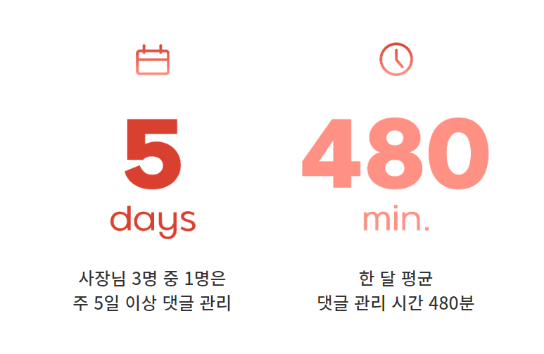
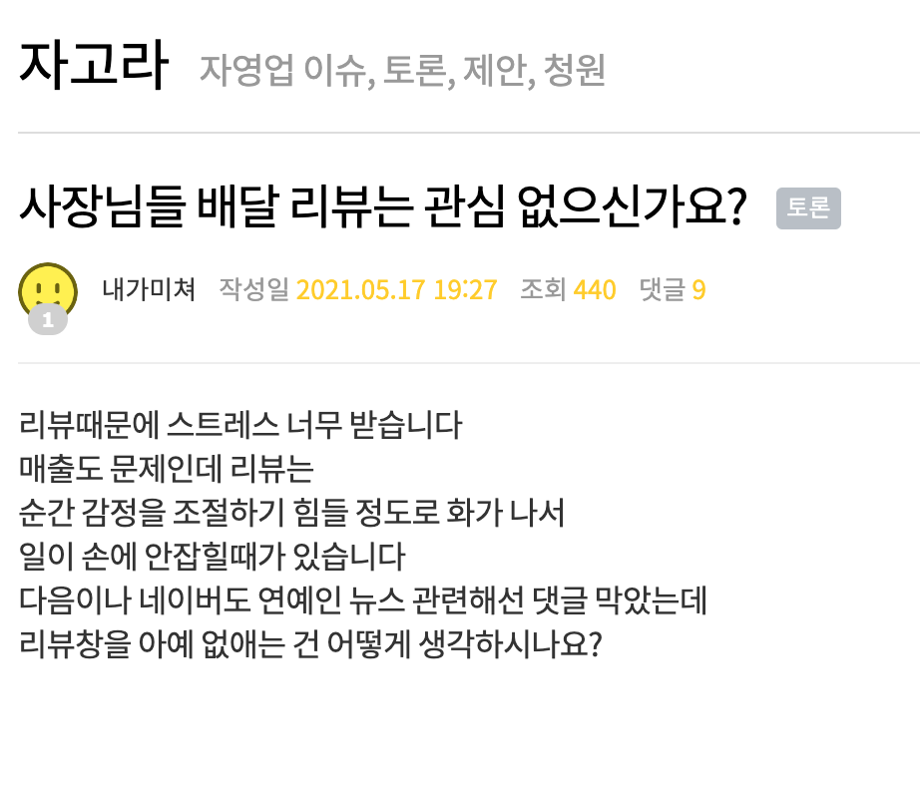


기획 배경
팀원 소개
기획 배경
서비스 Overview
작업 및 일정관리
하지만 감정 노동이 심해지고 리뷰 관리에 소요되는 시간 및 인건비가 적지 않아 사장님들이 가게 운영에만 집중하기 어려움
실제 사장님들의 리뷰 대응 어려움 사례 예시
리뷰 관리에 소요되는 시간 및 노동력
사장 오모(47)씨는 ‘음식을 만들기에도 시간이 부족한데, 답글을 달기 위해 고민하는게 너무 힘들다’며 ‘비슷한 문구의 답변들을 반복해서 달았다가 성의없다는 소리를 들을까 싶어, 꼼꼼히 답해주려고 노력하고 있다’고 했다.
사장님 3명중 1명은 주 5일이상 댓글 관리
사장님 평균 댓글 관리 시간 월 480분
리뷰 관리 대행사 고용시 월 10-30만원 비용
사장님들의 댓글 스트레스와 고객과의 충돌
시간 및 노동력을 투입해야 하는 압박

Slide 7
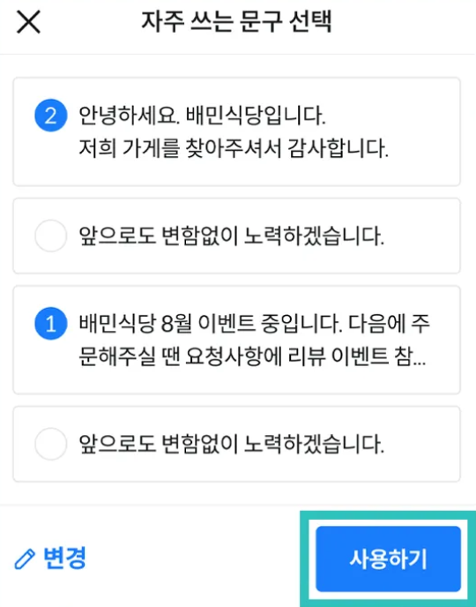
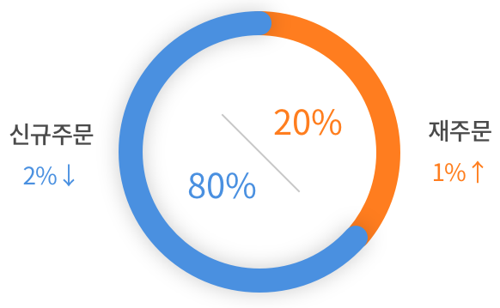
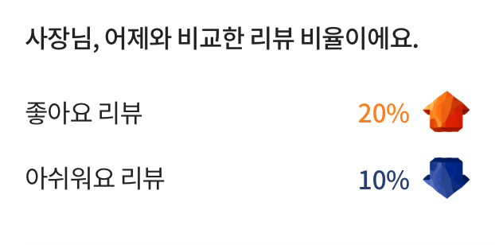
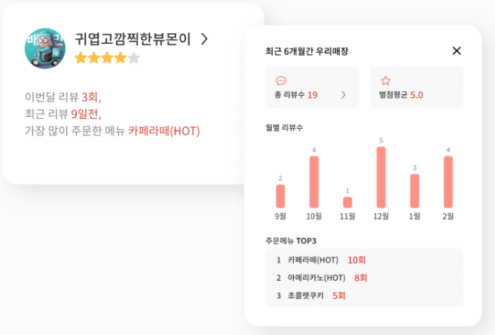
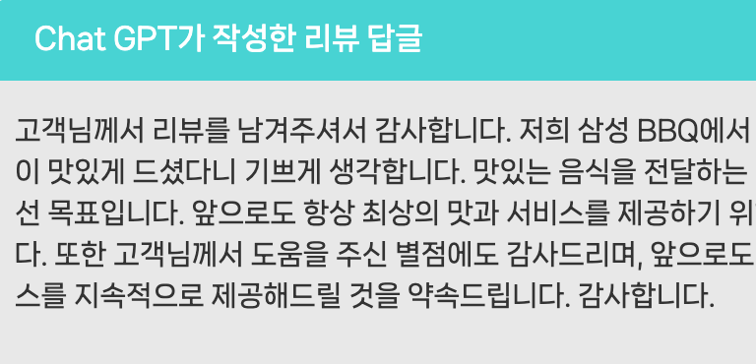

기획 배경
팀원 소개
기획 배경
서비스 Overview
작업 및 일정관리
시장에 출시된 사장님들을 위한 고객 리뷰 관련 기능 조사 결과, 답변 작성 및 리뷰 통계를 제공하는 경우들이 있었음
답변 작성 기능 예시
리뷰 관련 통계 예시
배달의민족 자주쓰는 문구 기능
배달의민족 리뷰 통계 기능
리뷰몬 고객별 통계 기능
Hoch 자동답변 기능
월별 리뷰 수
배달앱에서 고객과의 소통, 고객 리뷰와 사장님 댓글의 중요성을 보여주는 리뷰 관련 기능들

Slide 8
기획 배경
팀원 소개
기획 배경
서비스 Overview
작업 및 일정관리
그러나 대부분 답변 작성 기능의 활용도가 제한적이거나 리뷰를 비즈니스적으로 활용하는 측면에서 한계가 있음을 확인
현재 시장에 출시된 리뷰 관리 서비스 현황
구분 | 서비스 | 1. 답변 생성 기능 | 2. 리뷰 분석 기능 | 한계
배달앱 | 배달의 민족, 요기요 등 | 자주 쓰는 문구 저장 | 전체 주문 및 별점 기반 정량 통계 | 반복되는 형식으로 복붙, 매크로 식의 성의 없는 답변이라는 고객의 인식문제가 있으며, 리뷰 형태가 변할 경우 사용 불가 리뷰 데이터의 정량적 분석만 가능하므로 소비자의 피드백 활용도가 떨어짐
AI 리뷰봇 | 호츠, 리뷰톡 등 | 답변 자동 생성 | 없음 | 리뷰에 대한 답변을 GPT기반으로 단순 자동 생성할 뿐 리뷰 텍스트에 대한 추가적인 비즈니스 활용 불가능
리뷰 관리 서비스 | 리뷰몬, 리뷰똑똑 등 | 답변 자동 생성 | 고객별 주문 및 별점 기반 정량 통계 | 고객별 통계 데이터의 경우에도 배달앱 내 통계 데이터와 구성 유사하여 활용도 제한적
1
2
3

Slide 9

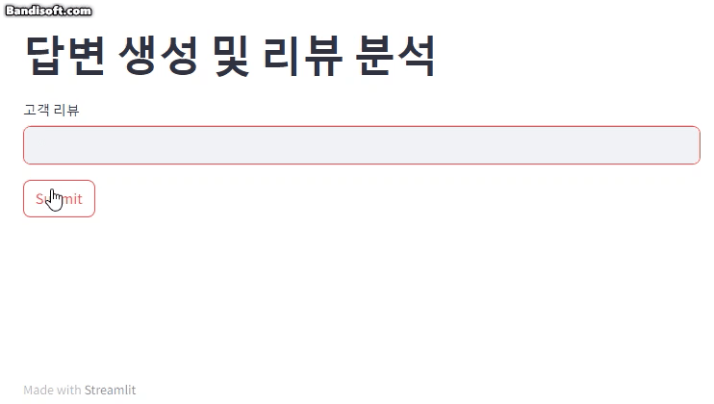
서비스 Overview
팀원 소개
기획 배경
서비스 Overview
작업 및 일정관리
기존 서비스들의 한계를 보완하여, 성의 있는 답변 생성과 리뷰 텍스트를 분석하여 매출 전략을 세울 수 있는 서비스를 기획함
배달앱 입점 업체를 위한 답변 생성 및 리뷰 분석 서비스
서비스 구분
서비스 1
답변 생성 서비스
서비스 2
리뷰 분석 서비스
답변 추천 생성 서비스를 통해 사장님들에게 시간과 인건비를 절감하는 편의 제공
리뷰 텍스트 분석 통계를 통해 유의미한 고객 관리 비즈니스 데이터 제공

Slide 10
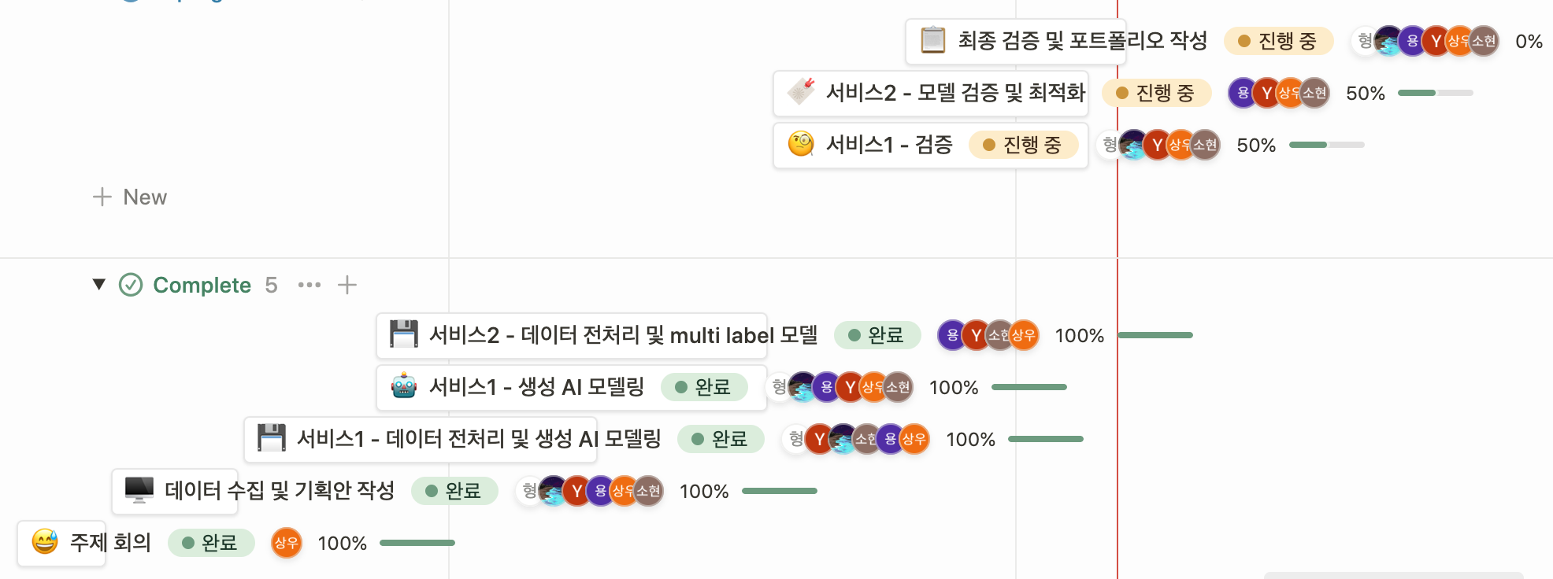








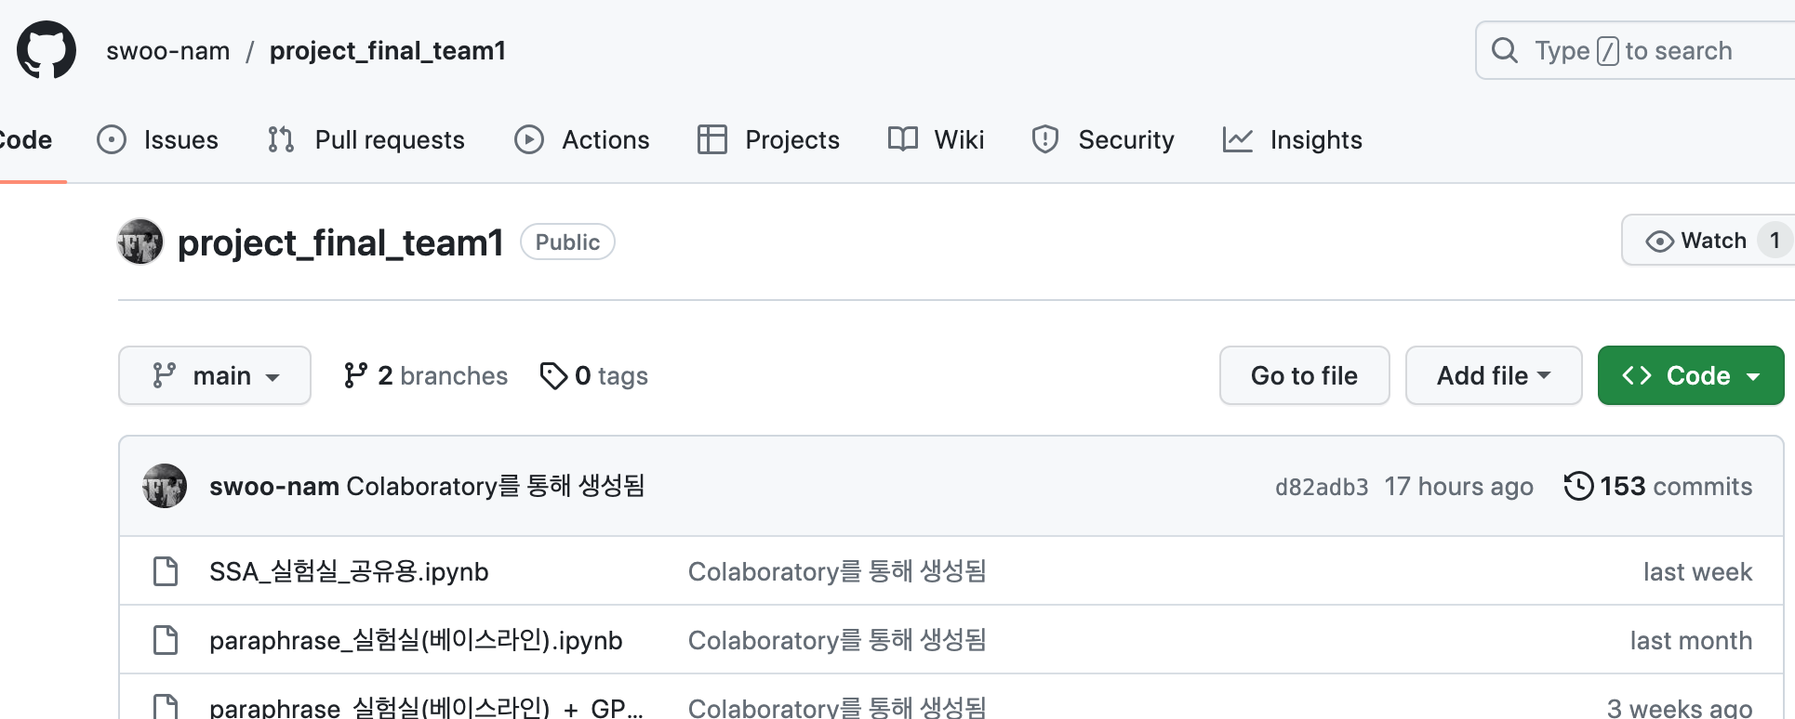
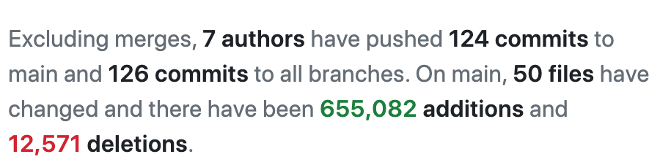



일정 및 작업관리
팀원 소개
기획 배경
서비스 Overview
작업 및 일정관리
일정관리 : Notion 활용
사용 작업 Tools
Infrastructure Tools
작업관리 : Github 활용
Total 153 commit
Collaboration Tools
최근 1달

Slide 11
PART 2
Overview
모델 선정
전처리
모델링
고도화
평가
답변 생성 서비스

Slide 12
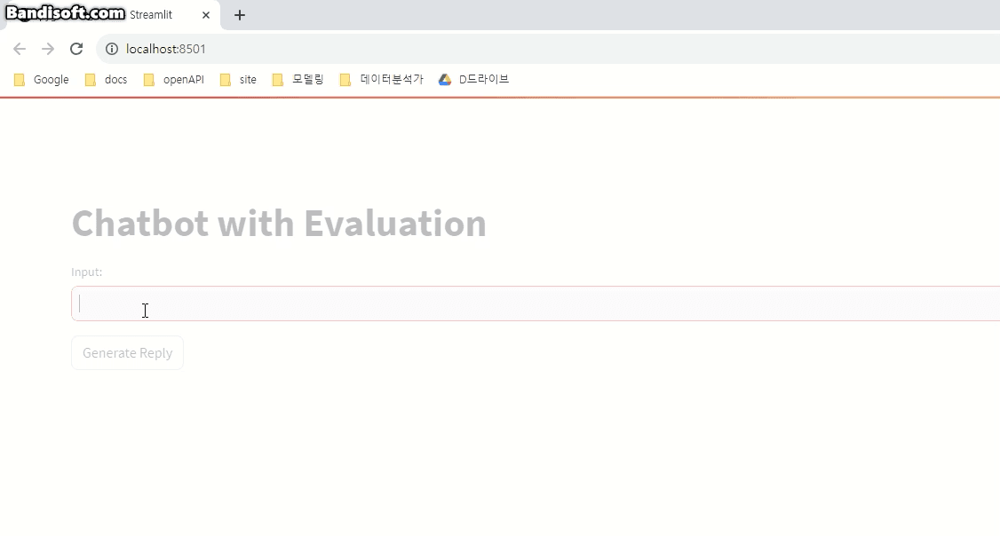

답변 생성 서비스
Overview
모델 선정
전처리
모델링
고도화
평가
답변 생성 모델
리뷰에 대한
사장님의 답변 생성
Notes:
답변 생성 서비스는 실제 사장님들의 답변을 기반으로 학습되어 각 리뷰별 포인트 및 상황에 맞는 답변과 자연스러운 문장구조와 어투를 사용하게끔 기획됨

Slide 13

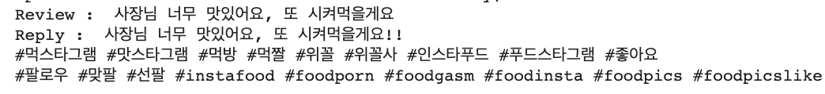
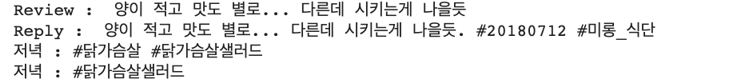
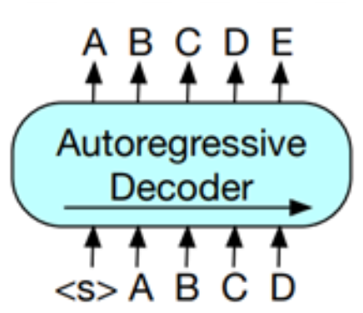
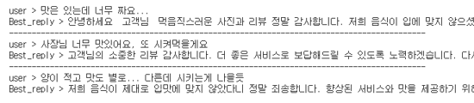
답변 생성 서비스
Overview
모델 선정
전처리
모델링
고도화
평가
한글 자연어 생성에 최적화된 사전학습모델 “KoGPT2” 을 기본 모델로 선정함
Text Generator ‘KoGPT2-base-v2’
Fine-tuning Before vs After
KoGPT2-base-v2
Before
주어진 텍스트의 다음 단어를 예측할 수 있도록 학습되어, 문장 생성에 최적화
40GB 이상의 텍스트로 학습, 사전 크기 51,200 개
125M 개의 파라미터 의 디코더 타입 언어모델로 훈련 및 추론 시에 LLM대비 적은 리소스 필요
토크나이저 : Character BPE tokenizer로 학습
총 다운로드 수 20.4k
요식업 리뷰 Input시 주로 SNS 반응 및 해시태그 위주의 문장 생성하는 것을 확인
답변 생성을 위해 fine-tuning 필수적 이었음
Autoregressive Decoder
After
자기회귀 언어모델로 Transformer의 디코더만을 활용. GPT 모델이 대표적
입력 문장을 토큰으로 나누고 주어진 토큰들이 자기 자신의 입력의 다음 토큰을 각 시점에서 예측
Notes:
한국어 자연어 문장 생성에 최적화된 transformer기반 skt의 KoGPT2 사전학습모델을 기본 모델로 선정, 단순 다음 문장 생성이 아닌 리뷰에 대한 답변 생성에 최적화 하기 위해 Fine-tuning함

Slide 14
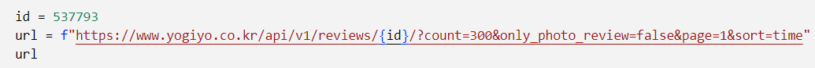
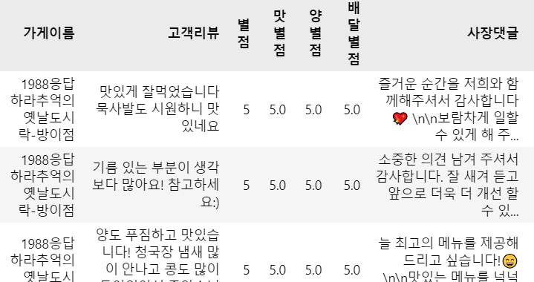
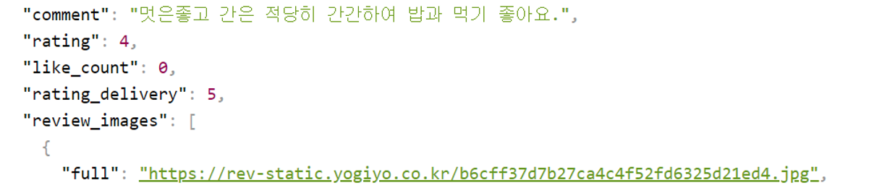
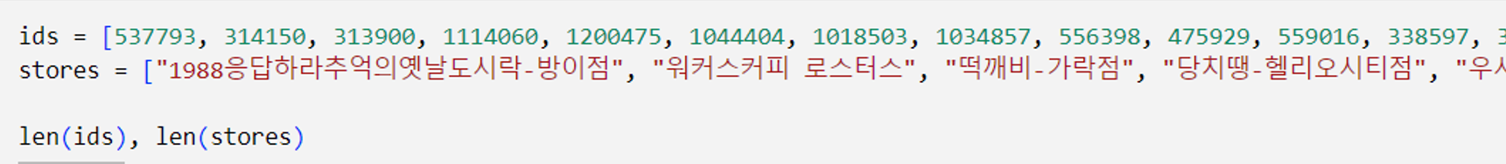
답변 생성 서비스
Overview
모델 선정
전처리
모델링
고도화
평가
리뷰 및 사장답변 수집을 위한 배달앱 ‘요기요’의 167개의 매장에서 총 37,140개 리뷰를 크롤링함
1) 아래 URL 에서 각 매장의 리뷰 정보를 제공하는 JSON 을 얻을 수 있음을 확인
167개 가게의 37,140개 리뷰 수집
2) JSON 데이터에서 "comment", "rating", "rating_taste", "rating_quantity", "owner_reply" 등 정보 수집
3) id 에 각 매장에 해당하는 고유번호를 넣고, count = 300 으로 설정하여 총 167개의 매장에서
최대 300개의 리뷰를 수집하도록 함
*) 데이터 columns : 가게명, 고객 리뷰, 별점, 사장 댓글, 메뉴 정보
Notes:
리뷰에 대한 답변 생성을 위해, 실제 배달앱 가게의 리뷰 및 사장님 댓글을 수집 목적으로 배달앱 ‘요기요’의 167개의 매장에서 총 37,140개 리뷰를 크롤링함

Slide 15
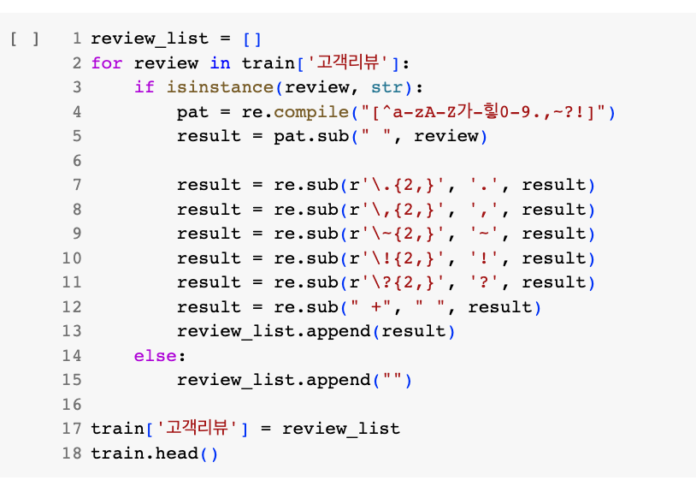
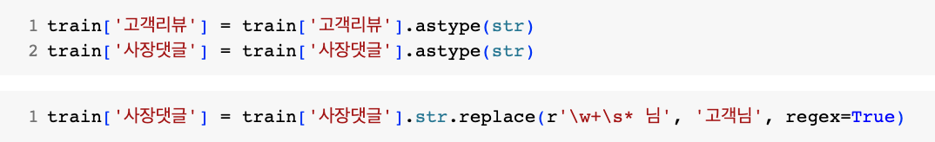
답변 생성 서비스
Overview
모델 선정
전처리
모델링
고도화
평가
정제된 답변 생성을 위해 정규 표현식을 적용하고 고객 ID를 일반화함
1
정규 표현식 및 고객 ID처리
전처리 1단계 - Before vs After
Before
Foodfighter님, 즐거운 순간을 저희와 함께해주셔서 감사합니다💖 치킨을 맛있게 드셨다니 영광이네요~ \n\n보람차게 일할 수 있게 해 주셔서 감삼당~!!~!!
After
고객님, 즐거운 순간을 저희와 함께해주셔서 감사합니다 치킨을 맛있게 드셨다니 영광이네요~ 보람차게 일할 수 있게 해 주셔서 감삼당~!!~!!
Notes:
전처리 1단계로, 정제된 답변 생성을 위해 사장님 댓글 내용을 정규 표현식을 통해 처리하여 한글, 영문 및 문장부호를 제외한 특수문자 등을 제거하였으며 고객 ID를 모두 고객님으로 변환함

Slide 16
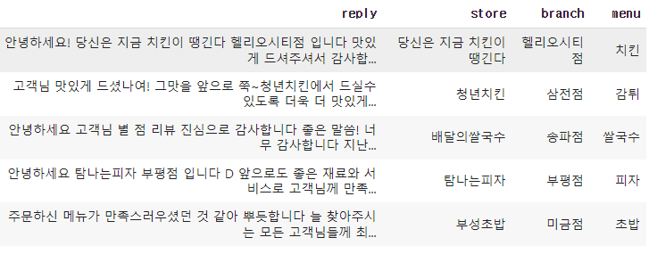
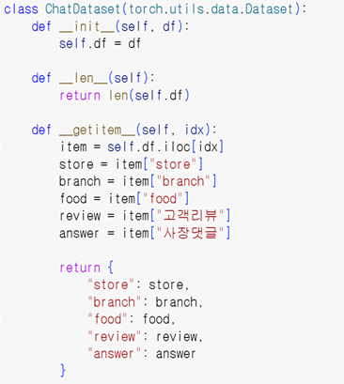
답변 생성 서비스
Overview
모델 선정
전처리
모델링
고도화
평가
답변 생성 시 특정 가게명, 음식명, 지점명을 제외하기 위해 토큰화 및 칼럼화하여 마스킹 처리함
2
가게명, 음식명, 지점명 처리
답변 생성 마스킹 코드
가게명 리스트화 예시
Store, branch, food 칼럼화
단계 | Store 리스트화 내용 | Store list 추가
1 | 기본 가게명 칼럼화 | 유쾌한 육회집
2 | 띄어쓰기 조정 및 토큰화 가게명 칼럼화 | 유쾌한육회집, 유쾌한, 육회집
3 | 세부 토큰화된 가게명 칼럼화 (4, 3, 2 내림차순) | 유쾌한육, 유쾌한, 유쾌 …
4 | 메뉴 제외 일반 명사, 형용사, 부사 등 일상 표현 제거 | 유쾌, 유쾌한 (제거)
최종 Store list : 유쾌한 육회집, 유쾌한육회집, 육회집, 유쾌한육 …
Notes:
전처리 2단계로, 특정 가게명, 음식명, 지점명이 제외된 답변 생성을 위해, 각 명칭을 세부적으로 토큰화 및 칼럼화하여 답변 생성 단계에서 마스킹되도록 처리함

Slide 17
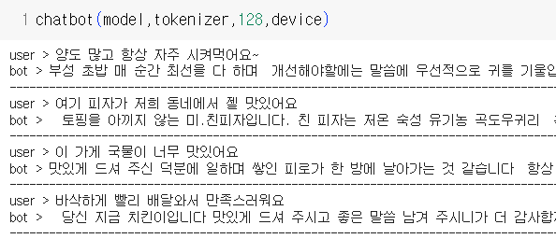
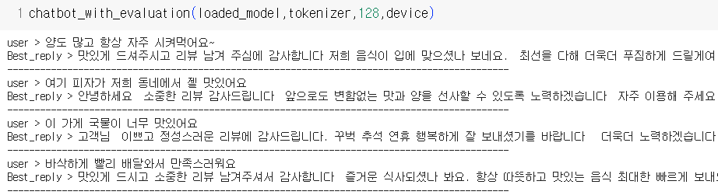
답변 생성 서비스
Overview
모델 선정
전처리
모델링
고도화
평가
토큰화/컬럼화 후 답변 변화
전처리 2단계 – before & after
Beforeㅋ
일반화된 답변 생성을 위해 특수 가게명, 음식명, 지점명 등 마스킹 처리
After
Notes:
전처리 2단계로, 특정 가게명, 음식명, 지점명이 제외된 답변 생성을 위해, 각 명칭을 세부적으로 토큰화 및 칼럼화하여 답변 생성 단계에서 마스킹되도록 처리함

Slide 18
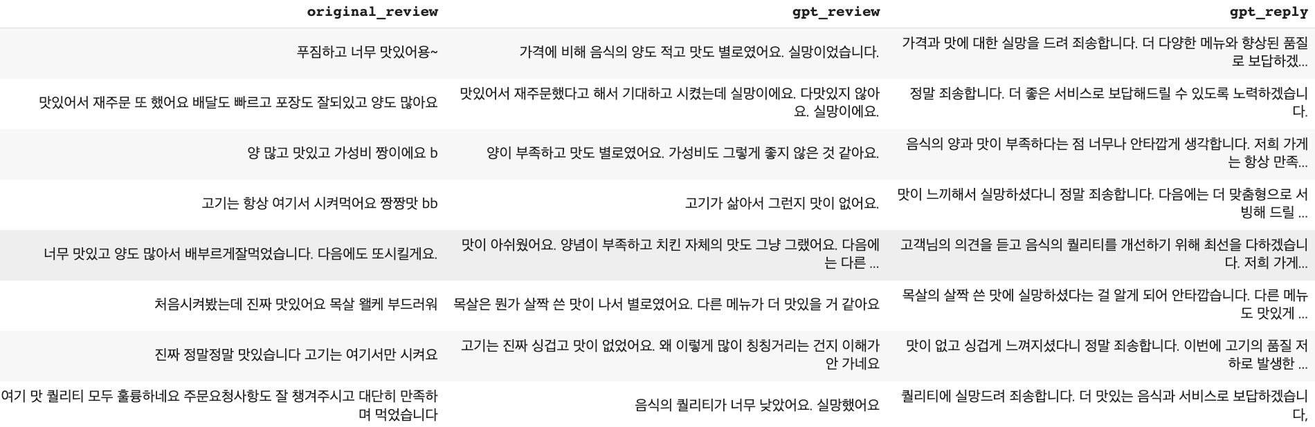
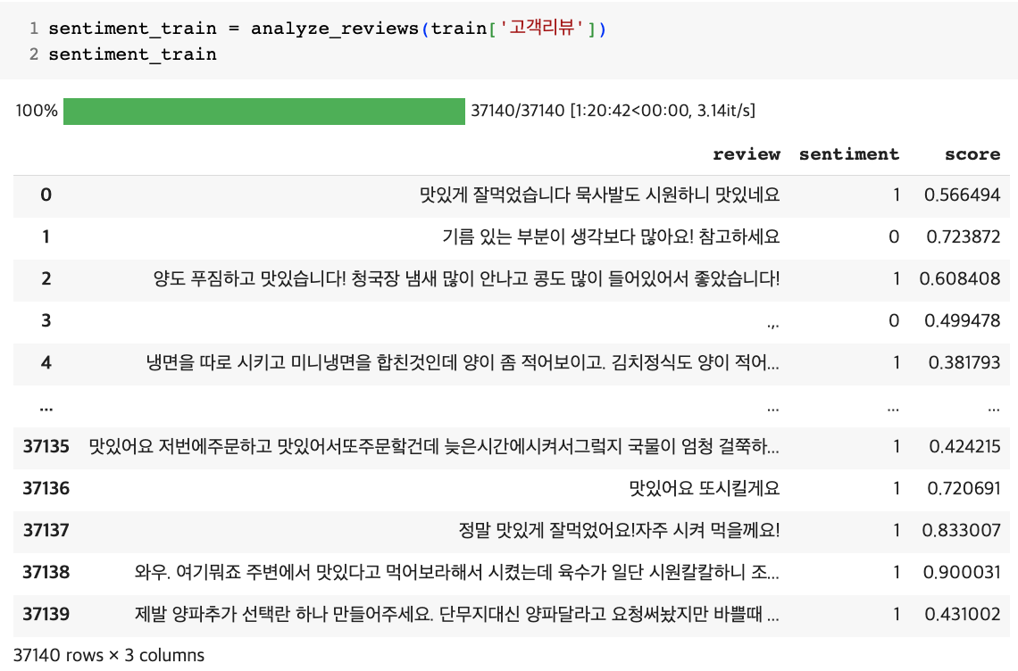
답변 생성 서비스
Overview
모델 선정
전처리
모델링
고도화
평가
정확한 긍/부정 판별을 위해서 데이터증강으로 긍/부정데이터 비율을 맞춤
3
데이터 증강 – GPT API 활용
긍부정 비율 확인
GPT 부정데이터 증강 예시
긍정 95% vs 부정 5%
긍정 리뷰
텍스트 sentiment 기준 긍부정 판별
GPT 부정 리뷰
21만개 데이터로 학습된 요식업 리뷰 감성 분석 사전학습모델 MLOpsEngineer/review-rate-prediction 활용
리뷰별 sentiment와 sentiment score를 확인함
긍정 리뷰 35,316개, 부정 리뷰 1,824개
GPT 부정 답변
Notes:
전처리 3단계로, 리뷰의 긍/부정을 정확히 판별하는 답변 생성을 위해, 리뷰 sentiment 분류 사전학습모델을 활용해 전체 데이터 중 긍정 리뷰 95% 부정 리뷰 5% 임을 확인 후 GPT API를 활용하여 9,000개의 부정 데이터 증강함

Slide 19
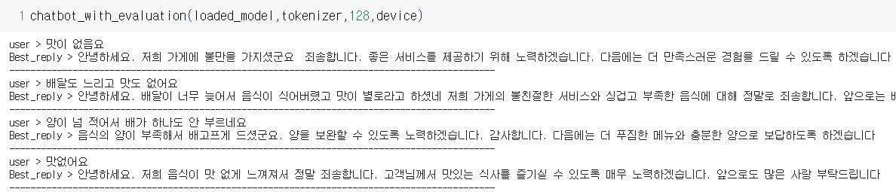
답변 생성 서비스
Overview
모델 선정
전처리
모델링
고도화
평가
데이터 증강 후 답변 변화
전처리 3단계 - Before VS After
Before
데이터 증강 이전, 부정 리뷰 비율이 너무 낮아 학습 모델이 부정 리뷰에도 긍정적으로 답변 하는 것을 확인
부정적인 리뷰에 대한 적절한 답변이 중요해 정확한 긍부정 판별을 위해 데이터 증강 작업
After
Notes:
전처리 3단계로, 리뷰의 긍/부정을 정확히 판별하는 답변 생성을 위해, 리뷰 sentiment 분류 사전학습모델을 활용해 전체 데이터 중 긍정 리뷰 95% 부정 리뷰 5% 임을 확인 후 GPT API를 활용하여 9,000개의 부정 데이터 증강함

Slide 20
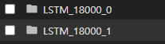
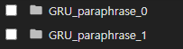
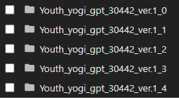
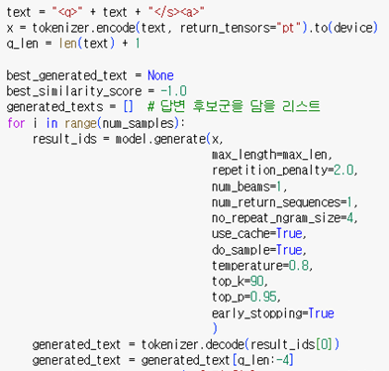
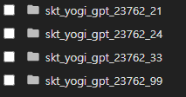
답변 생성 서비스
Overview
모델 선정
전처리
모델링
고도화
평가
전처리 및 증강을 거친 데이터 학습 후 확률적 샘플링 방식으로 Hyperparameter-tuning 함
loss 0.25 의 최종 모델 선정
확률적 샘플링 vs 결정적 샘플링
확률적 샘플링 (Stochastic) : 매번 다른 결과를 생성하도록 허용(채택)
탐욕적 샘플링 (Deterministic) : 동일 입력에 대해 동일한 출력 생성
…
Hyperparameter-tuning
매번 새로운 답변 도출을 위한 확률적 샘플링 활용하였으며, 동시에 상대적으로 안정적인 답변을 생성할 수 있도록 temperature, top_k 등을 조정함
…
max_len = 128
repetition_penalty = 2.0
num_beams = 1
num_return_sequences = 1
no_repeat_ngram_size = 4
do_sample = True
temperature = 0.8
top_k = 90
top_p = 0.95
…
…
SSA 평가를 통해 최고 점수(0.54) 모델을 선정함
Notes:
최종 모델은 전처리 및 증강을 거친 전체 데이터 총 46,140개의 데이터를 활용하여 epoch 100까지 학습하였으며, 자연스러운 답변 생성을 위해 loss 0.2대의 모델을 선정, 확률적 샘플링 방식으로 Hyperparameter-tuning 함

Slide 21
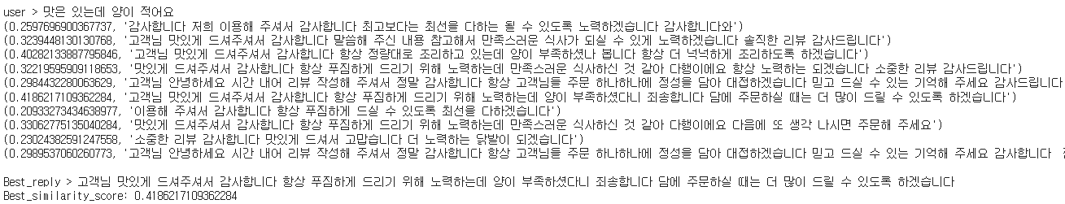
답변 생성 서비스
Overview
모델 선정
전처리
모델링
고도화
평가
확률적 샘플링에 Rule-based 방식을 적용하여, 후보 답변 중 리뷰와 가장 높은 유사도를 가진 답변을 최종 추출함
Rule Based 방식 답변생성 예시
입력된 리뷰에 대한 답변 후보를 임의의 개수(예시에선 10개)만큼 생성
출력된 답변들의 유사도 점수 책정
총 10개의 답변 후보군 중 유사도 점수가 가장 높은 것이 리뷰에 대한 최종 답변으로 추출됨
Notes:
확률적 샘플링으로 매번 다르게 생성되는 답변들을 답변 후보 군으로 간주, Rule-based 방식으로 리뷰와 각 후보 답변의 유사도를 각각 계산 후 가장 높은 유사도를 가진 답변을 최종 답변으로 선정함

Slide 22
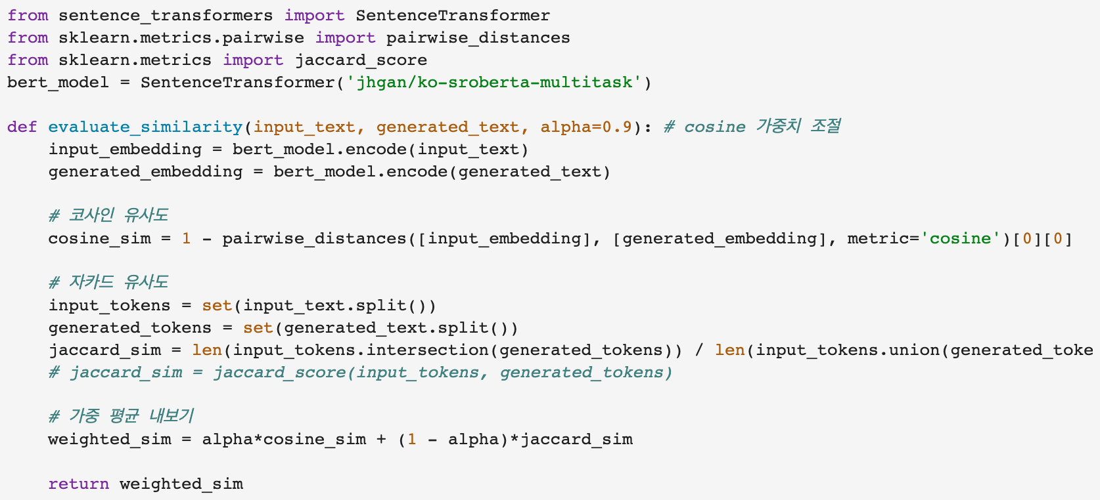
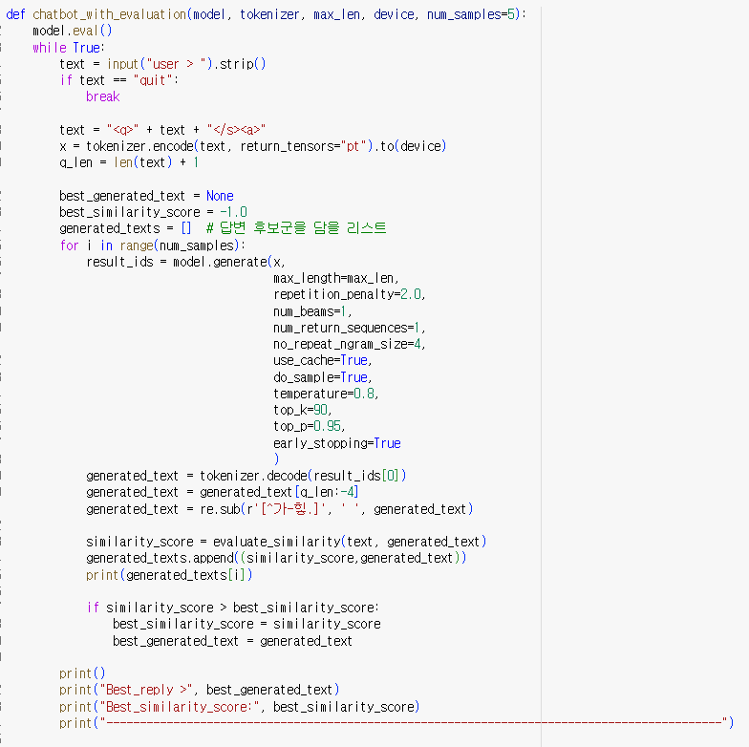
답변 생성 서비스
Overview
모델 선정
전처리
모델링
고도화
평가
유사도 점수에 사용된 cosine유사도, jaccard유사도
유사도 similarity evaluation
최종 답변 생성 코드
답변 후보군 5개로 최종 결정
실험을 통해 최적의 유사도 가중치를 파악하여 cosine, jaccard 유사도에 각각 0.9, 0.1 가중치 부여하여 계산함
Notes:
확률적 샘플링으로 매번 다르게 생성되는 답변들을 답변 후보 군으로 간주, Rule-based 방식으로 input 리뷰와 각 후보의 유사도를 분석하여 가장 높은 유사도를 가진 답변을 최종 답변으로 선정함

Slide 23
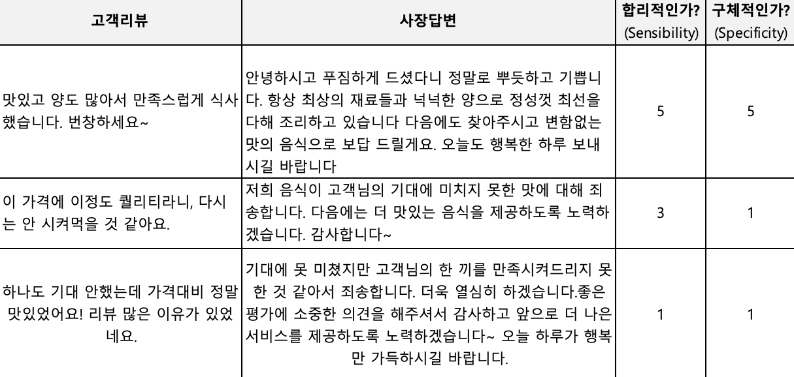
답변 생성 서비스
Overview
모델 선정
전처리
모델링
고도화
평가
생성 모델의 리뷰에 대한 답변을 평가하기 위해 정성적인 평가방법인 SSA를 Scale 조정하여 사용함
SSA 정성 평가방법
SSA 평가 예시
SSA 평가 예시
Chatbot의 답변 #1:
“굉장해” → Sensibleness=1, Specificity =0
Chatbot의 답변 #2:
“나도 좋아해. MJ는 영원한 팝의 황제이지.”
→ Sensibleness=1, Specificity =1
평가 인원 및 테스트 샘플 수의 제한으로, 2개 Scale → 5개 Scale로 변형하여 평가
SSA 평가 1~5점 변형 Scale 활용
○ 매우 그렇지 않다
합리적인가?
○ 그렇지 않다
구체적인가?
○ 보통이다
○ 그렇다
합리적인가? : 리뷰에 대한 긍부정 판별을 기본으로, 자연스럽고 적절한 답변인지 판별
구체적인가? : 리뷰에 대한 토픽 판별을 기본으로, 토픽에 대한 구체적인 답변인지 판별
○ 매우 그렇다

Slide 24
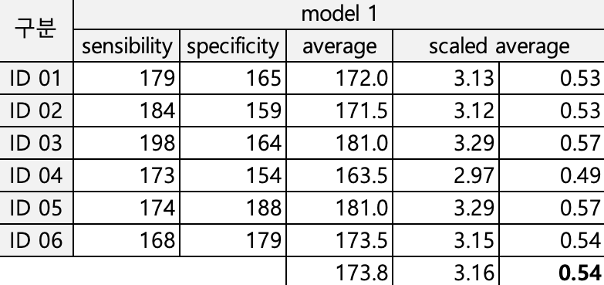
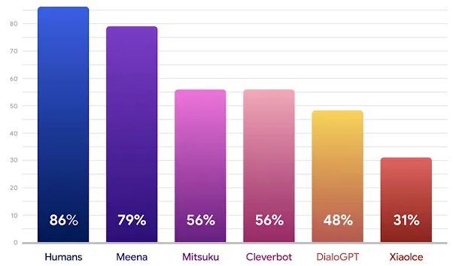
답변 생성 서비스
Overview
모델 선정
전처리
모델링
고도화
평가
최종 모델 또한 SSA 평가 방법을 활용하여 결정 하였으며 최종 평가 54%로 챗봇AI 평가 결과 범위임을 확인
생성 AI의 답변 평가방법
최종 모델
BLEU
(Bilingual Evaluation Understudy)
METEOR
(Metric for Evaluation of Translation with Explicit ORdering)
PPL
(Perplexity)
SSA
(Sensible and Specificity Average)
정량적 평가방법
54%
인간 및 챗봇 AI SSA 평가 결과
정성적 평가방법
Chatbot이 생성한 대화를 Sensibleness의 비율과 Specificity의 비율을 평균한 값으로 평가함 (Google Research Team)
Sensibleness와 Specificity 을 0과 1로 평가하며, 다수가 평가함으로써 평균 확률로 표현됨

Slide 25
PART 3
Overview
모델 선택
전처리
모델링
고도화
리뷰 분석 서비스

Slide 26
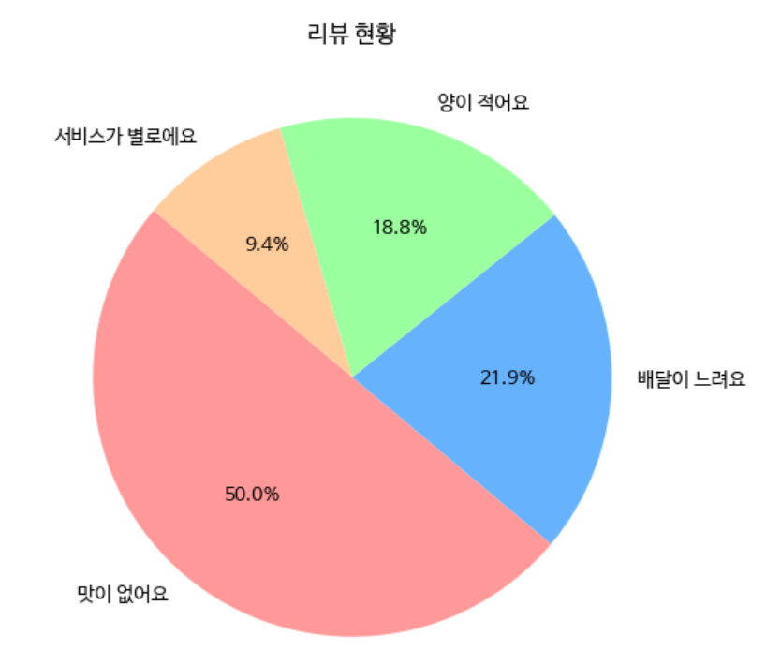
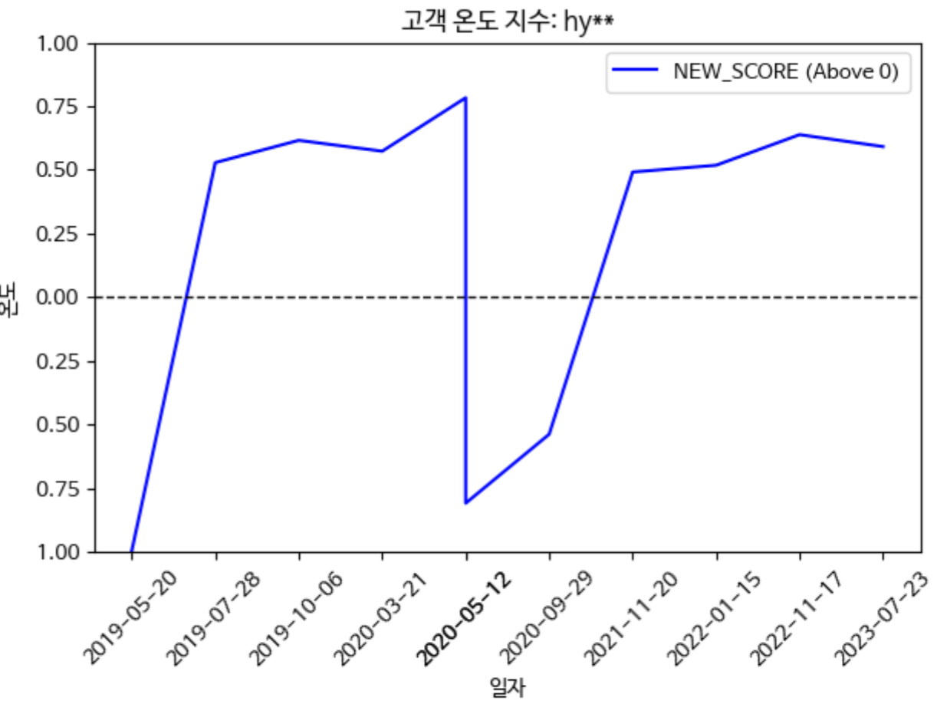
리뷰 분석 서비스
Overview
모델 선정
전처리
모델링
고도화
확장 서비스
리뷰 분석 서비스는 단순 통계자료가 아닌, 리뷰 텍스트 자체를 분석하여 매출 전략에 도움이 되는 자료를 제공하도록 기획됨
리뷰 분석 서비스
확장 서비스
1
유사도 기반 대표 리뷰 분석
2
긍/부정 지수의 변화 추이
3
고객별 온도 지수 및 유형 분석
Id : hy**
고객 유형 : __ 고객
평균 지수 : 0.22
리뷰 횟수 : 11

Slide 27
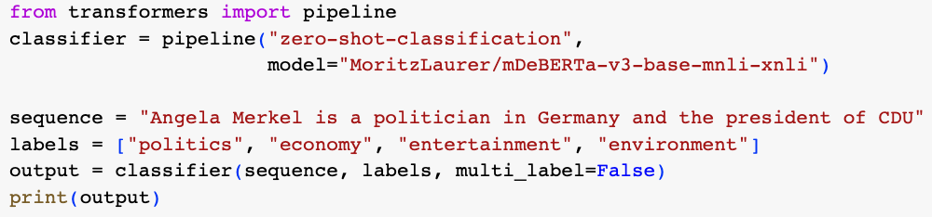
리뷰 분석 서비스
Overview
모델 선정
전처리
모델링
고도화
확장 서비스
문장 토픽 분류 사전학습모델을 Fine-tuning 하여 세가지 토픽(맛, 양, 서비스)으로 멀티 라벨링을 진행 함
Zero-shot Classifier ‘Moritz-Lauer’ 활용 예시
MoritzLaurer/mDeBERTa
Zero-shot 분류 모델
학습데이터에 포함되지 않은 새로운 클래스나 레이블에 대한 분류 작업 가능
텍스트와 후보 라벨 리스트 입력시 가장 적합한 라벨의 확률값 score를 반환
DeBERTa 모델
Decoding-enhanced BERT with Disentangled Attention
BERT의 확장 버전으로, 문맥의 복잡성을 더 잘 이해하기 위한 여러 기술적 개선을 포함
‘labels’: ['politics‘, 'entertainment', 'economy', 'environment']
‘scores’: [0.9916306138038635, 0.0047916327603161335, 0.003301031654700637, 0.00027676872559823096]
한국어 포함 multilingual 100개국어 지원
모델 size :279M params / download 44.9k

Slide 28
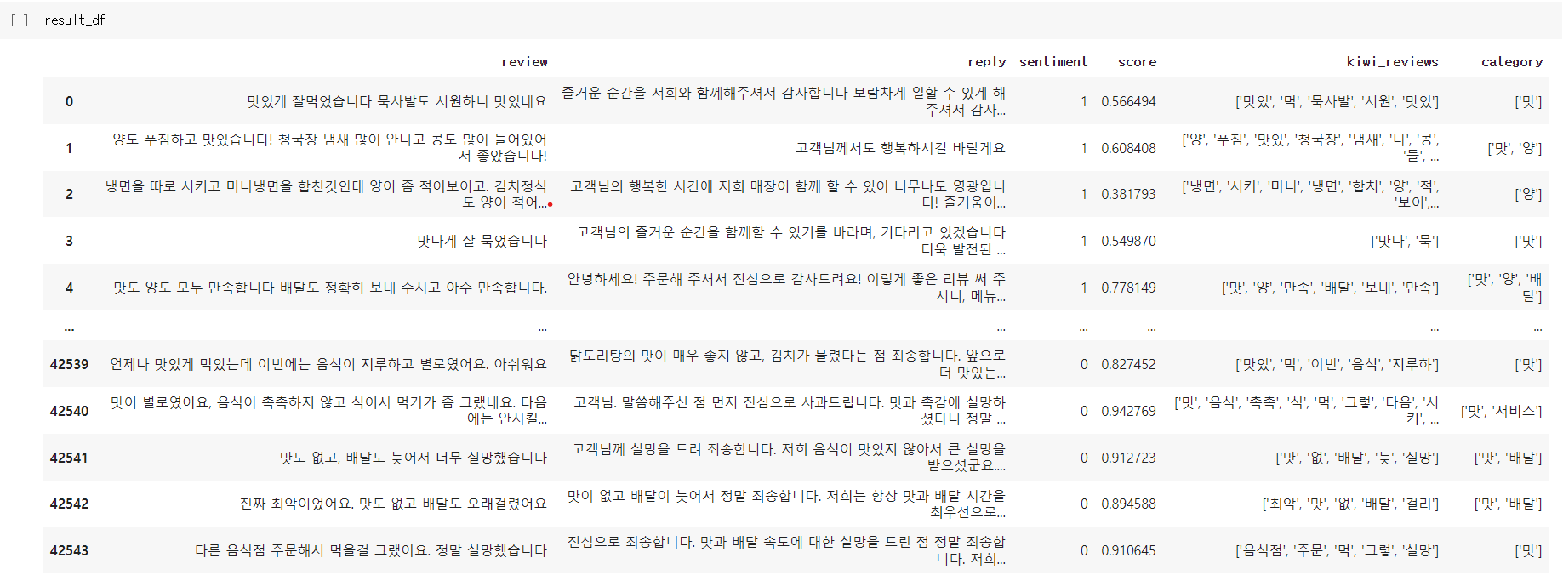
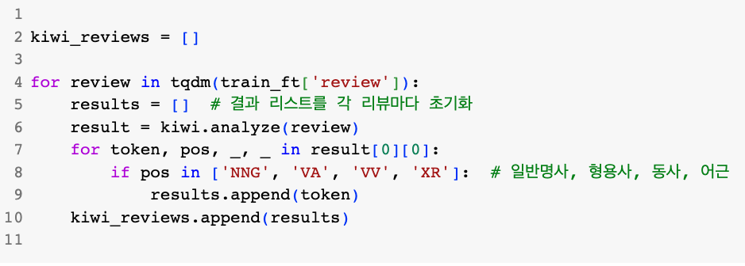
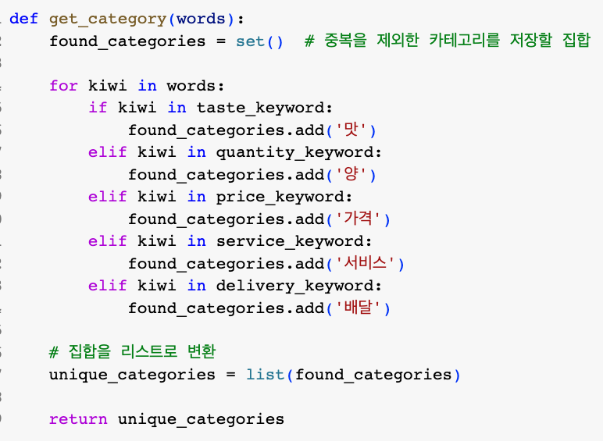
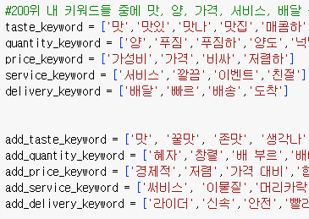
리뷰 분석 서비스
Overview
모델 선정
전처리
모델링
고도화
확장 서비스
Kiwi 형태소 분석을 통해 추출된 키워드로 멀티 라벨링을 진행하여 학습데이터 생성
1
서비스 1에 Fine-tuning에 사용된 전처리 완료된 요기요 데이터 42,000개
최종 학습 데이터의 형태
2
Kiwi 형태소 분석 키워드를 추출
Kiwi 키워드를 이용한 카테고리화
5개의 요식업 카테고리 결정 (맛, 양, 가격, 배달, 서비스)
각 카테고리 Keywords 할당
(Kiwi top 200 + α)
3
4

Slide 29
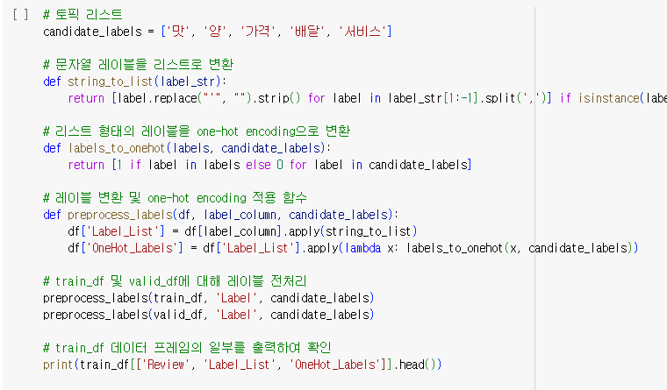



리뷰 분석 서비스
Overview
모델 선정
전처리
모델링
고도화
확장 서비스
모델링 또한 멀티라벨 형식으로 Fine-tuning 하여, 리뷰가 입력되면 해당되는 토픽을 반환할 수 있도록 하였음
1
카테고리 원핫 인코딩
3
Fine-tuning 결과
2
학습 결과 : 5 epoch, loss : 0.0105 확인

Slide 30

리뷰 분석 서비스
Overview
모델 선정
전처리
모델링
고도화
확장 서비스
키워드 기반으로 Fine-tuning 된 모델이 과적합 되지 않도록 Base 모델의 카테고리별 Relevance 점수를 산술평균 함
카테고리별 점수 산술평균 예시
최종 산출 라벨 예시
Ex. “배 터질 것 같아요”
Fine-tuned
model
Base
model
+
맛 : 1.00
양 : 0.00
가격: 0.00
서비스: 0.00
배달 : 0.00
Quality : 1.00
Quantity : 0.00
Service : 0.00
맛 : 0.08
양 : 0.88
가격: 0.59
서비스: 0.1
배달 : 0.59
Quality : 0.08
Quantity : 0.88
Service : 0.43
rule-based
quality : 0.58 quantity : 0.44 service : 0.21
0.35
0.35 이상 라벨 최종 산출
앙상블을 통해 모델을 일반화 하여 성능 고도화

Slide 31




확장 서비스
Overview
모델 선정
전처리
모델링
고도화
확장 서비스
누적된 리뷰를 활용하여, 가게의 개선점과 고객의 성향을 파악 할 수 있는 확장 서비스를 제공
1
유사도 기반 대표 부정 리뷰 분석
리뷰 현황
Cosine (0.9), Jaccard (0.1) 유사도 기반으로 가게의 전체 리뷰와 부정 토픽 라벨을 각각 비교하여, 유사도 0.5 이상 부정 라벨들의 비중을 제공합니다.
서비스가 별로에요
양이 적어요
배달이 느려요
맛이 없어요
2
긍/부정 지수의 변화 추이
가게 전체 리뷰의 긍정 score과 부정 score 각각의 추이를 주차별로 확인하여, 시간의 흐름에 따른 고객들의 반응을 기간별로 제공 가능합니다.
긍부정 지수 추이 (1개월)
전체 기간(3년) 추이
Positive
Negative

Slide 32

확장 서비스
Overview
모델 선정
전처리
모델링
고도화
확장 서비스
뿐만 아니라 리뷰를 작성한 고객 ID 검색 시, 고객의 가게에 대한 온도 및 유형 확인 가능
3
고객별 온도 지수 및 유형 분석
고객 id를 검색시 고객의 역대 리뷰를 분석하여 온도 지수 및 K-means 클러스터링을 활용하여 고객별 유형 및 긍부정 온도를 제공합니다.
고객별 온도 지수 : hy**
고객별 온도 지수
고객 유형 분류 예시
Positive
1) 차가움 : 리뷰 1~5회, 평균 score -1.0~ -0.5
2) 미지근함 : 리뷰 2~15회, 평균 score -0.5 ~ +0.5
3) 따뜻함 : 리뷰 1~10회, score 0.5 ~ 1.0
4) 뜨거움 : 리뷰 15회 이상, 평균 score 0.0~ 1.0
Id : hy**
고객 유형 : 따뜻함
평균 온도 : 43.5°C
리뷰 횟수 : 11
Negative
→ mean, min, max, std, 고객 활성기간 등 활용

Slide 33
PART 4
서비스 시현
Q&A
참고문헌
Thanks to
시현 및 Q&A

Slide 34
서비스 시현
서비스 시현
Q&A
참고 문헌
Thanks to
서비스 시현

Slide 35
Q&A
서비스 시현
Q&A
참고 문헌
Thanks to
Q&A

Slide 36
Q&A
서비스 시현
Q&A
참고 문헌
Thanks to
Appendix
답변 생성 서비스
Q : 답변 생성을 위해 KoGPT2 이외에 고려된 다른 모델은 없었나?
A : 사전학습 모델로는 한국어 자연어 생성 기능을 지원하는 Text Generation 및 Chatbot 모델 약 10개로부터 답변 생성을 시도하였으나, LLM(Large Language Model) 활용 대비 컴퓨터 비용 및 추론 속도를 고려하여 최종 3개의 모델(KoGPT2, EasthShin/Youth_Chatbot_Kogpt2-base, LSTM/GRU)을 후보로 고려하였습니다.
KoGPT2를 청소년 상담용으로 공감에 초점맞춰 fine-tuning한 EasthShin모델, 저희가 크롤링한 요기요 데이터로만 학습시킨 LSTM/GRU 모델보다는 기본 KoGPT2의 사전학습 모델을 활용 및 fine-tuning한 모델의 성능이 과적합 없고 자연스러운 문장 생성으로 가장 좋다고 판단되었습니다.
Q : GPT 부정 증강 외에 다른 증강 기법도 사용해 보았는지?
A : GPT를 통한 부정데이터 증강 이외에도, 단순 데이터 복제를 통한 resample 증강, EDA(Easy Data Augmentation) 증강 기법 중 RS(랜덤 위치 변경) 및 RD(랜덤 삭제) 증강, 역번역을 통한 증강, 부정 문장의 paraphrase 사전학습모델을 통한 증강 기법 등을 활용해보았습니다.
그러나 답변을 직접 생성하는 저희 서비스의 특성상, 증강의 갯수가 문장당 2~3개로 제한되거나, EDA나 역번역의 경우 자연스러운 문장 생성에 저해되는 현상, resample의 경우 과적합 현상을 보완하기 위해 최종적으로 GPT를 활용하여 긍정 문장들을 부정 문장으로 변환하는 기법을 채택및 활용 하였습니다.

Slide 37
Q&A
서비스 시현
Q&A
참고 문헌
Thanks to
Q : 모델 성능을 높이기 위해 활용해본 다른 시도들이 있다면?
A : a. 사전학습모델 동결 - 효과적인 사전학습모델 활용을 위해 모델 동결 및 fine-tuning 작업을 해보았고 layer별로 동결을 시도해보았으나 동결하지 않고 그대로 사용한 모델이 가장 성능이 좋다고 판단되어 반영하지 않았습니다.
b. 긍/부정 개별모델 - 긍정과 부정 리뷰에 대한 답변을 정확하게 도출하기 위해 긍, 부정 리뷰 및 답변 데이터를 따로 학습시켜 두가지의 모델 중 하나에 대해서 답변을 도출하도록 시도해 보았고 답변 퀄리티 측면에서 성과가 있었으나, 비용측면에서 채택하지 않았습니다.
c. 정량 평가 - 모델 성능 평가 및 검증 방식으로 BLEU, PPL등을 활용 시도 해보았으나, 자연스러운 답변 생성이라는 목표 달성을 위해 특정 답변을 target값으로 두고 정답과의 일치도를 평가하는 것 보다는 정성적인 평가가 더 효과적이라 판단하여 SSA 평가 방법을 채택하였습니다.
리뷰 분석 서비스
Q : 리뷰 분석에 활용된 Zeroshot 모델 이외에 고려된 다른 모델은?
A : Zeroshot 모델 이외에도, 머신러닝 모델, 딥러닝 및 사전학습 모델을 아래와 같이 다양하게 시도하였습니다.
a. 사전학습모델 – 문장 및 쿼리 간 관련도를 추출하는 사전학습 모델을 nboost/pt-bert-large-msmarco 을 번역 모델과 함께(한->영) 함께 활용하여 라벨 예측 개선 효과가 있었고, 이후 facebook/bart-large-mnli 모델을 세부 쿼리 설정 등 다양하게 활용하며 Zero-shot 분류 모델이 가장 라벨 예측을 잘 함을 확인하고, 제로샷 모델 중 가장 라벨 성능이 좋게 판단되었던 Moritz 모델을 활용하게 되었습니다.
b. 머신러닝모델 – ML모델들 중에 랜덤 포레스트, SVM 등)을 요기요 데이터로 학습시켜 라벨 분류를 해보았으나, 과적합이 심해 키워드를 추출해서 분류하는 함수 대비 모델링의 의미가 크게 없었습니다.

Slide 38
Q&A
서비스 시현
Q&A
참고 문헌
Thanks to
Q : 토픽 분류를 하기 위해 해본 다른 시도들이 있다면?
A : 초기에 멀티 라벨 모델링을 네이버 요식업 리뷰의 라벨(ex. 음식이 맛있어요, 혼밥하기 좋아요, 매장이 청결해요 등) 을 정답 데이터로 하여 학습을 기획 하였으나, 고객들이 직접 라벨을 선택하는 특성상 리뷰의 내용과 선택된 라벨 내용 간의 불일치가 컸으며, 불일치 라벨 제거 후에는 데이터 부족으로 과적합 문제가 생겨 생성 서비스에 사용된 요기요 데이터로 모델 학습하였습니다.
네이버 라벨을 통한 모델링에 활용한 사전학습모델은 bongsoo/bert-base-kor-v1과 ELECTRA-Style이 적용되어 조금 더 개선된 라벨링을 기대했던 Team-lucid/deberta-v3-base-Korean 이었으나 모두 만족스러운 성과를 얻지는 못했습니다.

Slide 39
참고문헌
배달앱 감동댓글 자영업 매출 늘렸네 : https://www.hankyung.com/economy/article/2023073149701
고객 리뷰관리로 재주문율 6.5배 상승 : https://www.hankyung.com/economy/article/202307277405i
맛은 있는데 손님들 리뷰에 성의없이 '복붙 답글' 단다며 별점 1점 준 갑질 손님 : https://www.insight.co.kr/news/363371
배달앱 리뷰, 손님-점주 잦은 충돌 : https://view.asiae.co.kr/article/2023011714060681452
리뷰때문에 스트레스 받아요 - 자영인 : https://jayoungin.com/bbs/board.php?bo_table=jagora&wr_id=58&sst=wr_hit&sod=desc&sop=and&page=1
별점 1개면 장사끝...손편지 알바 고용까지 : https://biz.chosun.com/site/data/html_dir/2021/04/27/2021042702555.html?utm_source=naver&utm_medium=original&utm_campaign=biz
바쁜 사장님 대신 리뷰 관리해주는 회사들 : https://biz.chosun.com/topics/topics_social/2023/05/24/W3AM6EPGKVFG5PHZ4ZGSAQYCN4/
배민 통계 : https://ceo.baemin.com/knowhow/8740
Hoch : https://hoch.pro/answers/
리뷰몬 : https://reviewmon.kr/
Kogpt2: https://huggingface.co/skt/kogpt2-base-v2
Kogpt2 github : https://github.com/SKT-AI/KoGPT2
Autoregressive model : https://velog.io/@nawnoes/Transformer-%EA%B8%B0%EB%B0%98%EC%9D%98-%EC%9E%90%EC%97%B0%EC%96%B4%EC%B2%98%EB%A6%AC-%EB%AA%A8%EB%8D%B8
Transformer model : https://codlingual.tistory.com/117
Transformer로 텍스트 생성 : https://littlefoxdiary.tistory.com/46
LSTM 텍스트 생성 : https://subinium.github.io/Keras-8/ , https://diane-space.tistory.com/200
자연어 생성 평가 방법 : https://blog.testworks.co.kr/nlp-generation-evaluation/
SSA 평가 인간 vs 챗봇 : https://medium.com/analytics-vidhya/chat-about-anything-with-human-like-open-domain-chatbot-7649408fe279
Multioutput: https://scikit-learn.org/stable/modules/generated/sklearn.multioutput.MultiOutputClassifier.html
MoritzLauer : https://huggingface.co/MoritzLaurer/mDeBERTa-v3-base-xnli-multilingual-nli-2mil7
기타) bongsoo/bert-base-kor-v1 https://huggingface.co/bongsoo/bert-base-kor-v1
기타) team-lucid/deberta-v3-base-korean : https://huggingface.co/team-lucid/deberta-v3-base-korean
기타) nboost/pt-bert-large-msmarco : https://huggingface.co/nboost/pt-bert-large-msmarco
기타) facebook/bart-large-mnli : https://huggingface.co/facebook/bart-large-mnli
고객 유형 분리 : https://suy379.tistory.com/51

Slide 40
Thanks to
Thank you

